Slide 1
Proiectul Erasmus+, cu titlul „S.P.E.R.–Speranță Pentru Educația Românească”(2018-1-RO01-KA101-047947) al Colegiului Național ”Octavian Goga” Marghita MINDFULNESS Arta de a trăi conștient
Tehnică nouă în învățământul tradițional european, practicată în Statele Unite ale Americii, Marea Britanie, Australia, Noua Zeelandă și nu numai

Slide 2
Mindfulness = atenția deplină
Tehnică
de antrenare a creierului
de management al emoțiilor
de a ne aduce înapoi în momentul prezent în care se petrec evenimentele
o stare de conștiință deosebită ce presupune conștientizarea și acceptarea a ceea ce se întâmplă în momentul prezent
de atenție voită, în momentul prezent, fără a judeca pe cel de lângă tine, sau pe tine

Slide 3
Mindfulness – tehnică de psihologie pozitivă
Avantaje
este o metodă lipsită de costuri, de papetărie, de hârțoage
se adresează elevilor, de orice vârstă, chiar și celor de clasă pregătitoare
este foarte utilă profesorilor, în orice situație
practicabilă oricând, în orice moment al lecției
odată obișnuți cu metoda, elevii, profesorii, și nu numai, o pot practica chiar și acasă
rezultatele sunt pozitive și duc spre dezvoltarea inteligenței emoționale
există o largă varietate de tipuri de mindfulness
Aplicarea ei duce la rezultate mai bune, schimbarea pozitivă a comportamentului, a atenției, a reacției la stres, chiar și a ... somnului!

Slide 4
Mindfulness – sănătate emoțională
Dezavantaje
tehnica este foarte puțin cunoscută în învățământul românesc
nu este cuprinsă într-un curriculum decât în foarte puține țări ale lumii
acceptarea dificilă din partea părinților sau a profesorilor datorită lipsei de informații și a asocierii metodei cu tehnici specifice culturilor asiatice
majoritatea materialelor sunt în limba engleză, dar apar, timid, și traduceri în limba română
PRECIZARE: Scopul metodei este acela de a ajuta copiii în a-și modela mintea, corpul și, nu în ultimul rând, comportamentul, în a face față stresului, anxietății și altor provocări mental-emoționale.

Slide 5
Mindfulness – exemplu concret
Momentul în care eu prefer să folosesc tehnica de mindfulness este la captarea atenției. De ce? Fiindcă se poate ușor lega de subiectul noii lecții. La fel de bine se poate folosi după o oră de sport sau matematică deoarece copiii, fie sunt exuberanți, deci greu de atenționat, fie sunt stresați, deci cu gândul în altă parte decât la momentul prezent. Fiind profesor de limba română, lucrez mai ales cu mindfulness imaginativ care necesită mai mult de 2-3 minute, cât este de fapt o astfel de activitate.
CAPTAREA ATENȚIEI (mindfulness imaginativ)
Pasul 1: Am invitat elevii să închidă ochii. (erau obișnuiți și reacționează, ”se resetează” automat la expresia ”închideți ochii, vă rog”)
Pasul 2: Am rugat elevii să se concentreze puțin asupra propriei respirații, fără să o grăbească sau să o relaxeze voit. Doar să se concentreze asupra acesteia. (se relaxează instantaneu deoarece conștientizează treptat, simt o stare de relaxare pe care nici măcar nu și-o impun, și nu o impune nici profesorul)
Pasul 3: Am cerut elevilor, când am constatat că respirația lor a devenit relaxată, ușoară, liniștită, să își imagineze că sunt într-un restaurant celebru. ( Reacția firească a fost zâmbetul, chicoteala. Nu este nimic! Îi las să chicotească deoarece nu fac zgomot, atmosfera fiind foarte liniștită și relaxată. În aceste situații zgomotul produs de ei este minim!)
Pasul 4: I-am provocat să-și imagineze că sunt serviți cu felul lor de mâncare preferat. I-am lăsat să exploreze, încet. (În acest punct apar doar zâmbete, fără zgomote)
Pasul 5: Am insistat să rețină gust, culori, miros, aspect, ingredinte, denumire. (În acest moment relaxarea este la cote maxime. Liniștea este deplină. Copiii sunt pregătiți pentru ora de limba română, chiar dacă știu că este gramatică.)
Pasul 6: În acest moment, îi invit să se desprindă încet de ceea ce își imaginează și să revină la clasă, deschizându-și ochii încet.

Slide 6
Mindfulness – exemplu concret
Acum îmi rog elevii să descrie ce și-au imaginat. Desigur, fiecare dorește să povestească, dar nu întotdeauna avem timpul necesar. Numesc aleator, cu promisiunea că data viitoare vor avea ocazia să vorbească și ceilalți. Și îmi respect promisiunea! Le-am cerut să numească substantivele care se leagă de ceea ce și-au imaginat ei. Pentru că treceam la substantiv și, practic, trecerea au realizat-o copiii.
De aici, lecția își urmează cursul firesc, elevii sunt relaxați, atenți, PREZENȚI.
Timpul acordat activității depinde doar de imaginația profesorului și de copii!
Ce am constatat după a fost mai mult decât îmbucurător! Elevi care nu activează, nu se anunță la răspunsuri, care sunt plictisiți sau prea vorbăreți, au ridicat mâna, au răspuns corect, au rezolvat ... tema de casă pentru data următoare, spre surprinderea tuturor.
Ce mă încurajează sunt reacțiile copiilor: interes, atenție, relaxare, înțelegere!
Nu se întâmplă nimic peste noapte și nu spun că la ora de limba română este totul nemaipomenit, însă, cu înțelegere și gândire pozitivă, putem face pași mărunți, importanți pentru elevii noștri dar și pentru noi!

Slide 7
Mindfulness în stil toscanez
Nu întâmplător îmi permit să numesc următoarele rânduri ”aplicație pentru profesori” deoarece o excursie în Toscana poate fi considerată, realmente, un exercițiu de minfulness. Desigur, alegerea aparține fiecăruia.
Surpriza săptămânii petrecute de noi în Italia a fost excursia în Toscana, în ținuturile ce ascund vestitele podgorii Chianti. Am descoperit că, într-adevăr, Italia este fermecătoare! Străzile înguste ale orașului Siena amintesc de filmele italienești, iar dorințele copiilor locului sunt, cel puțin, surprinzătoare: în loc de fotbaliști celebri, băieții Sienei își doresc să devină jochei, în onoarea curselor de cai găzduite de oraș în fiecare an. Așezat pe o colină, sătucul-cetate Monteriggioni de doar 49 de locuitori, te cucerește cu liniștea și ordinea sa. În San Gimignano am găsit, fără pretenții de high class, gelateria Dondoli care, potrivit experților gelatieri, are cea mai bună înghețată din lume. A fost un privilegiu care ne-a învățat ce înseamnă să îți ”umpli” sufletul, dar, mai ales, mintea, plimbându-te, ocazional, ”sub soarele Toscanei”.

Slide 8
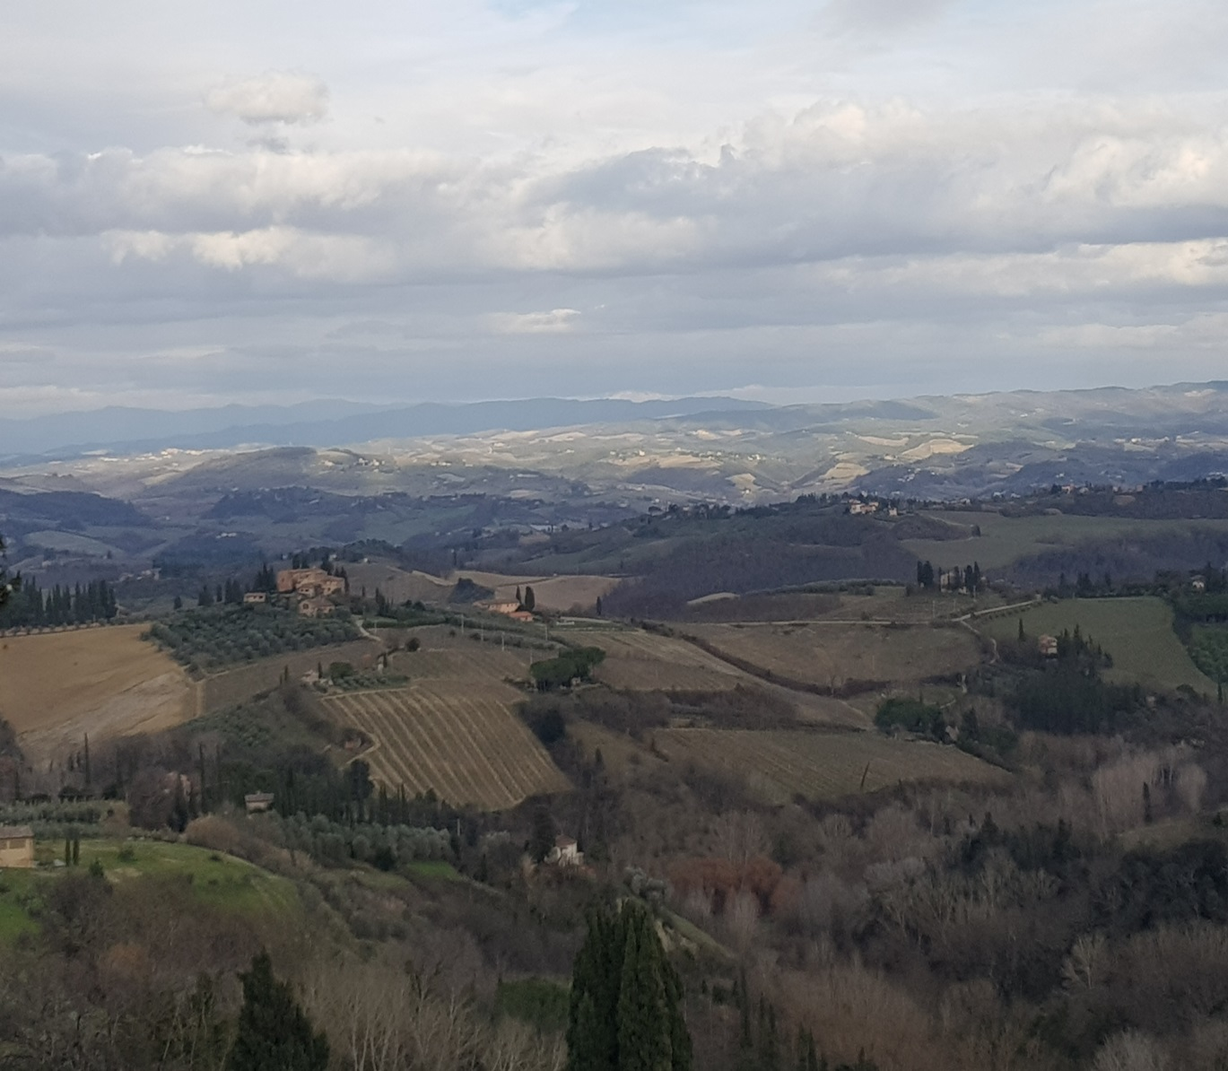
Toscana
Chianti -
ordine,
libertate,
liniște

Slide 9
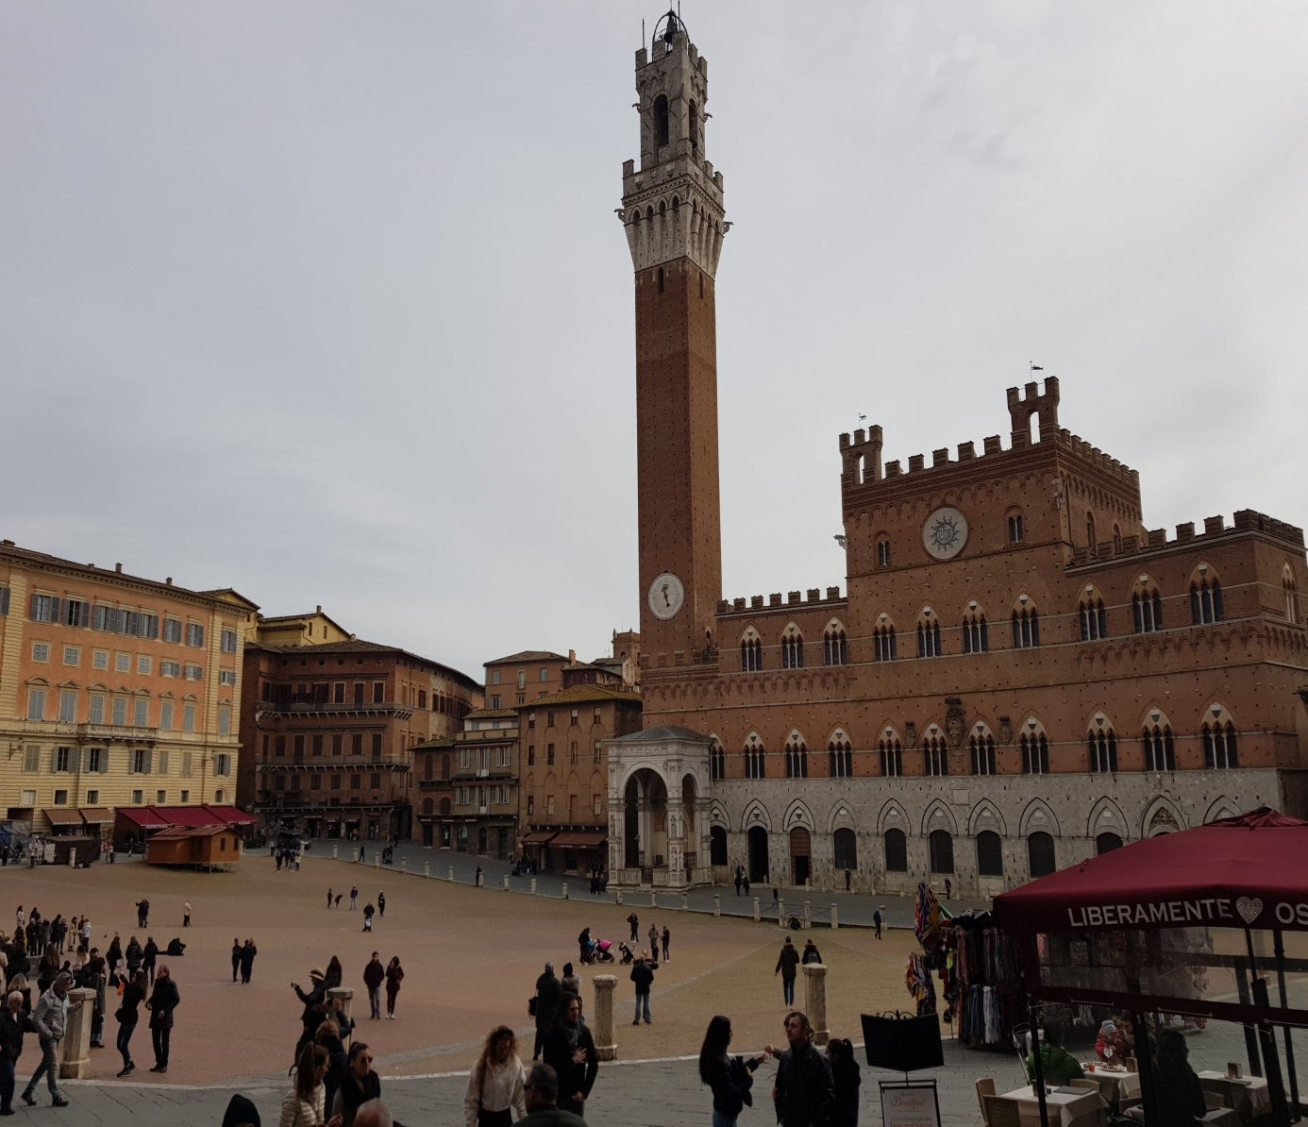
Toscana
Siena –
orașul Sfintei
Ecaterina

Slide 10
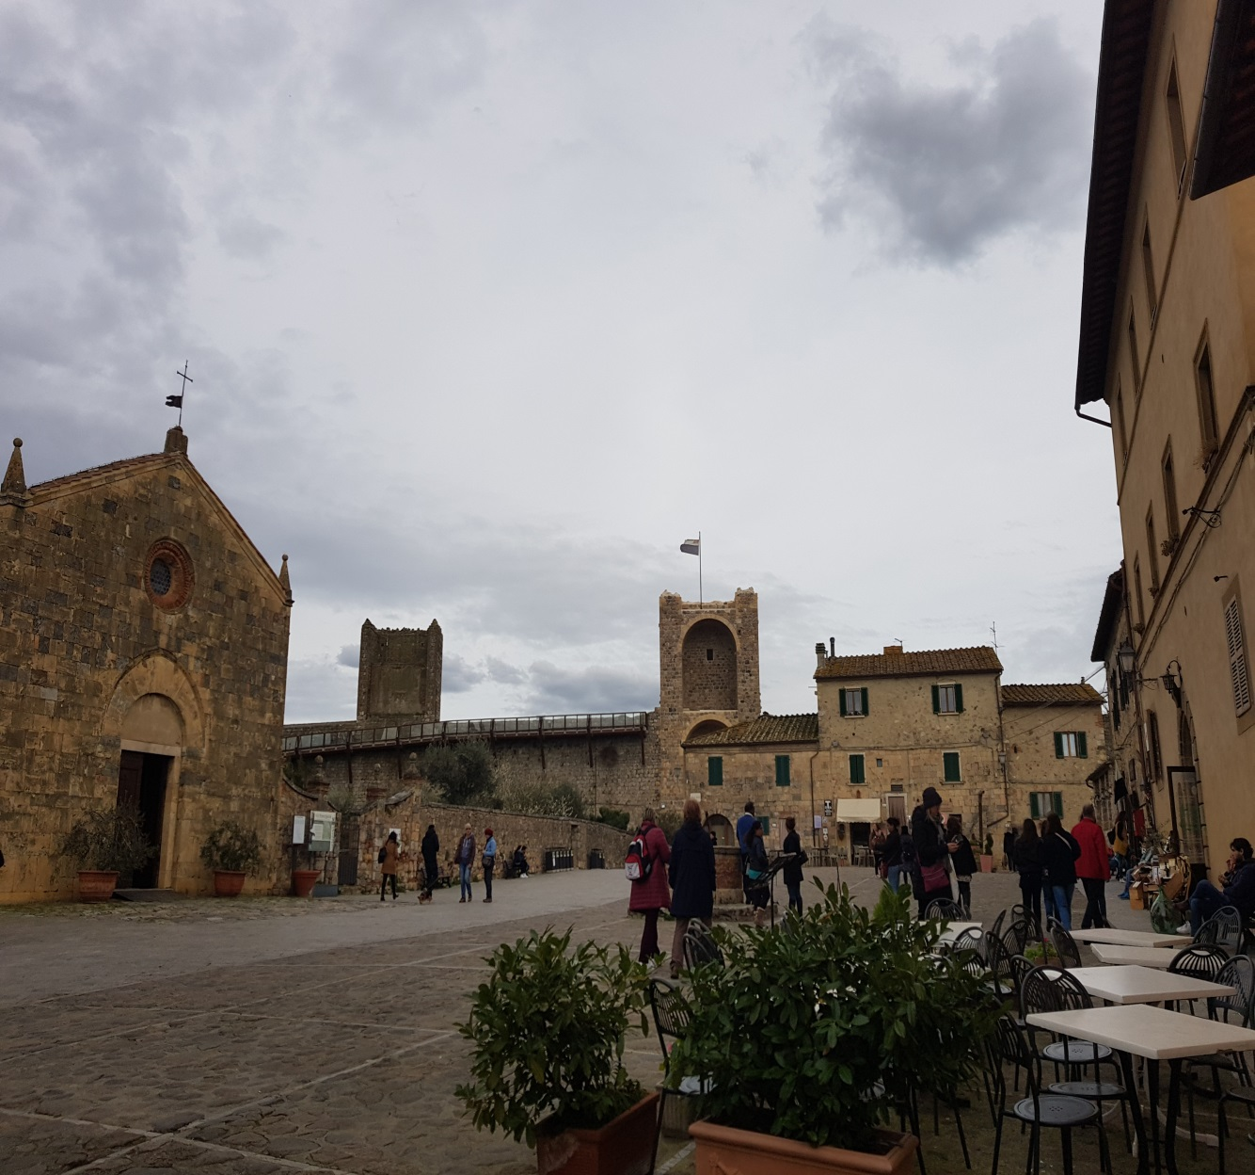
Toscana
Monteriggioni,
sătucul de 49 de locuitori

Slide 11
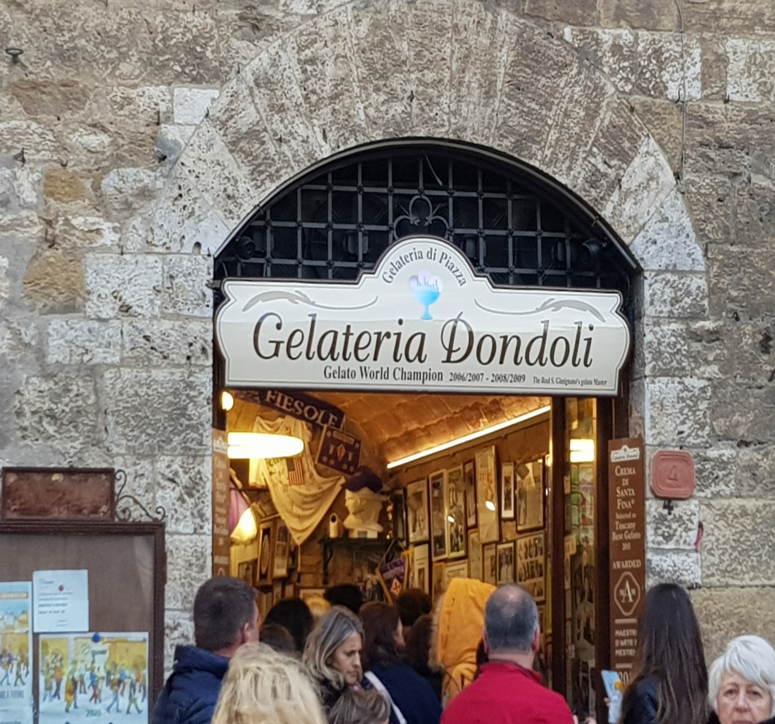
Toscana
San Gimignano –
cea mai bună înghețată din lume

Slide 12
Bibliografie/ Titluri utile
Susan Kaiser Greenland – The Mindful Child, Editura Simon and Schuster Group, USA, 2010

Slide 13
Bibliografie/ Titluri utile
2. Susan Kaiser Greenland – Mindful Games, Editura Shambhala, 2016
3. Patricia A. Jennings – Mindfulness pentru profesori, Editura Herald, București, 2017
4. Aplicația Insight Timer
Autor prof. Cristina Adriana DUTKAȘ

